Slide 1
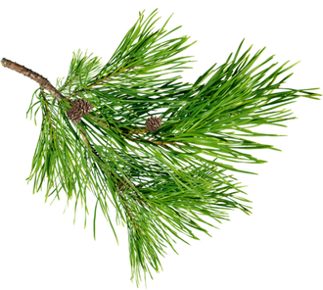
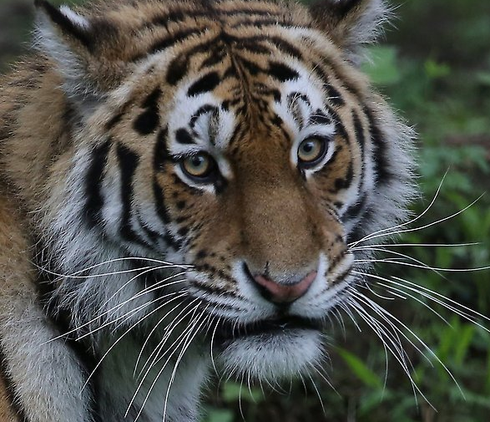
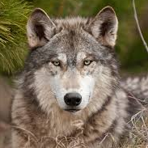
Интерактивная игра «Знатоки леса
Приморского края»
Подготовили воспитатели МБДОУ «Детский сад»№18
Чагина А.И.
Ржевская Н.Ю.

Slide 2
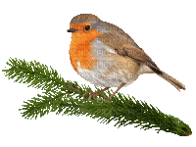
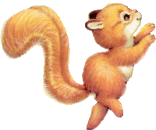
Поиграем?
Животные заповедника
Назови животных
Кто где?
Мама для малыша
Собери картинку
Пожар в лесу

Slide 3
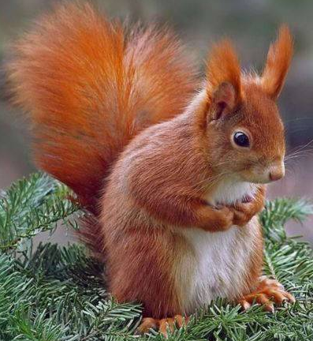
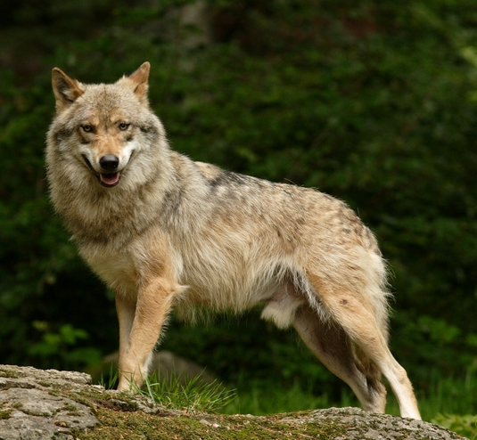
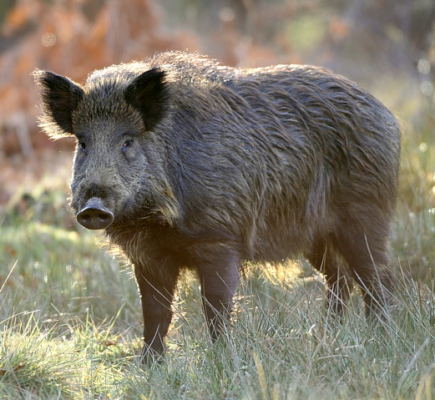
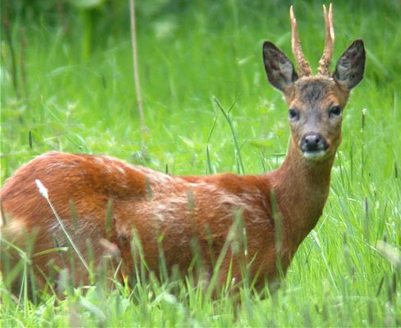
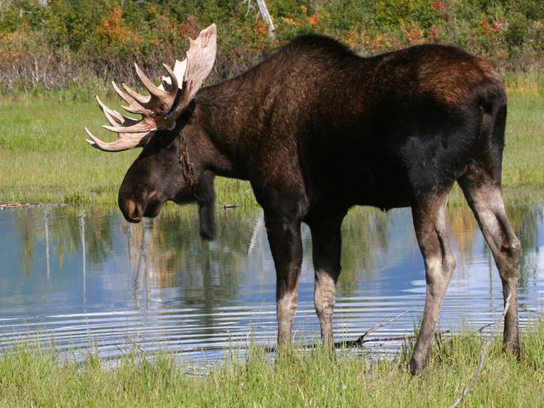
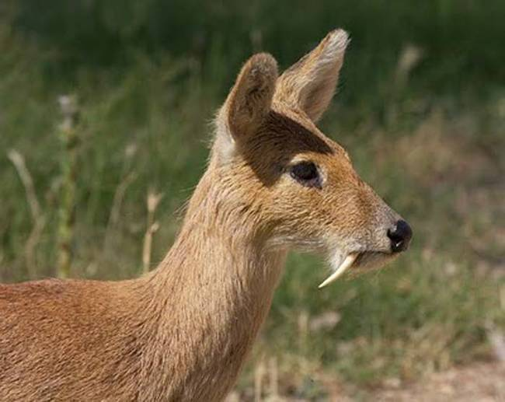
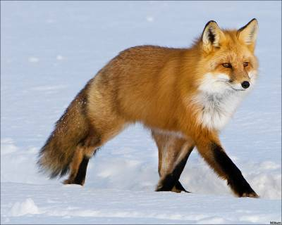
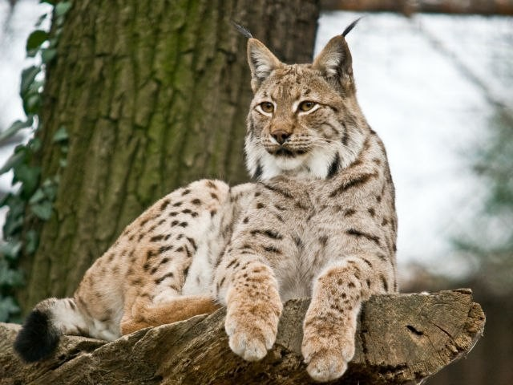
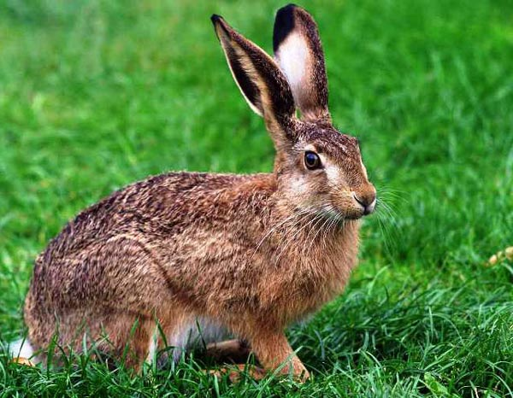
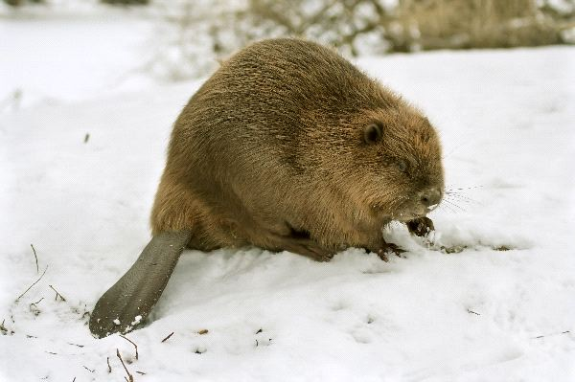
Назови животных
Кабарга
М
О
Л
О
Д
Е
Ц
Косуля
Белка
Бобр
Заяц
Рысь
Волк
Лиса
Кабан
Лось
Показать животное

Slide 4
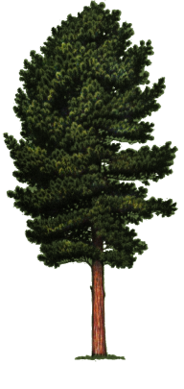
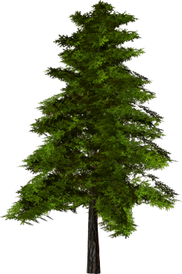
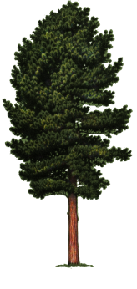
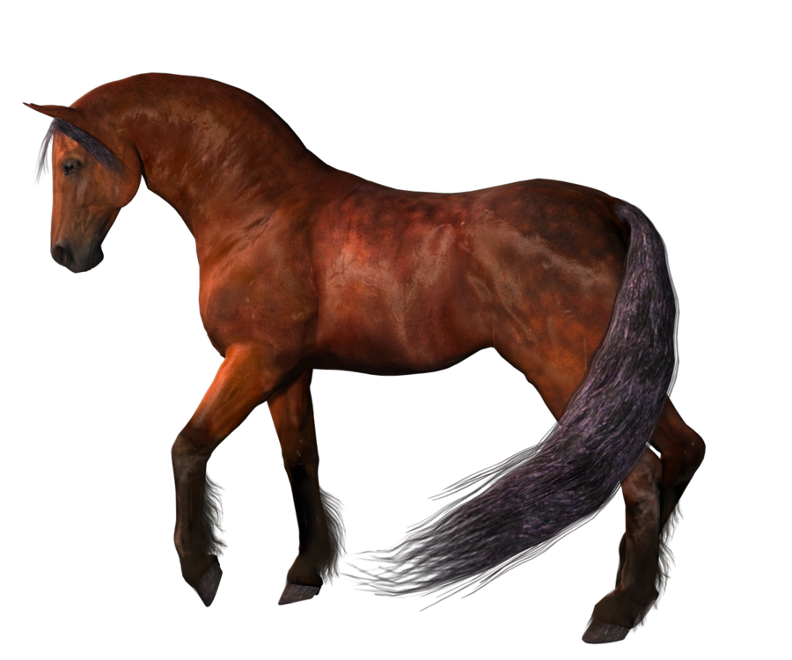
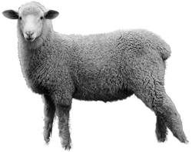
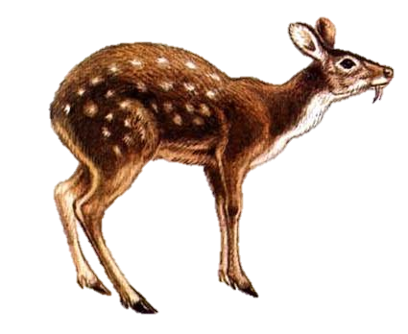
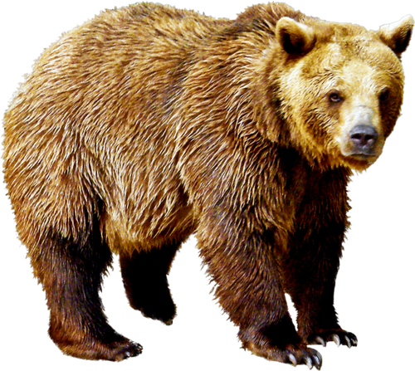
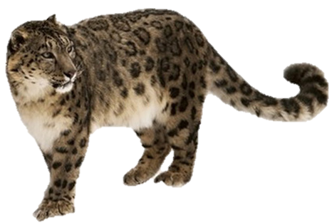
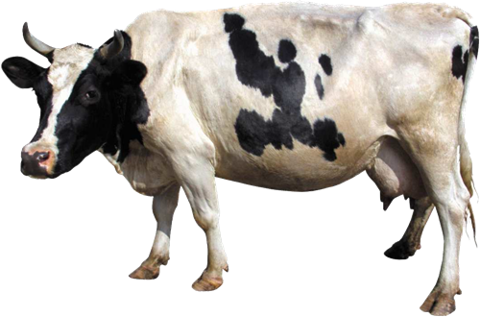
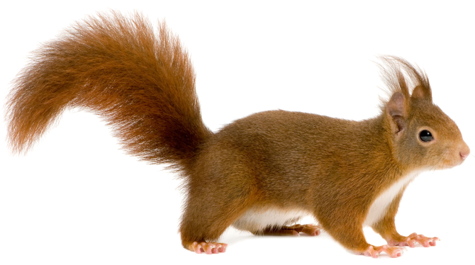
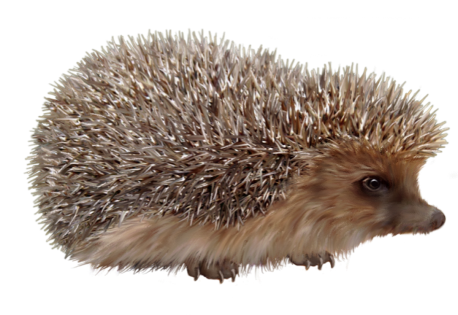
Молодец! Отлично справился!
Овца
Ёж
Корова
Белка
Медведь
Кабарга
Снежный барс
Лошадь
Показать животное

Slide 5
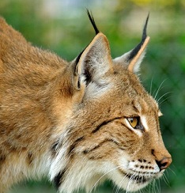
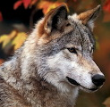
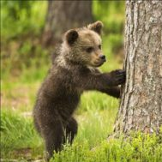
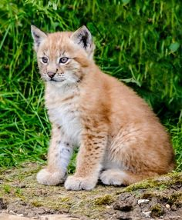
Найди маму для малыша

Slide 6
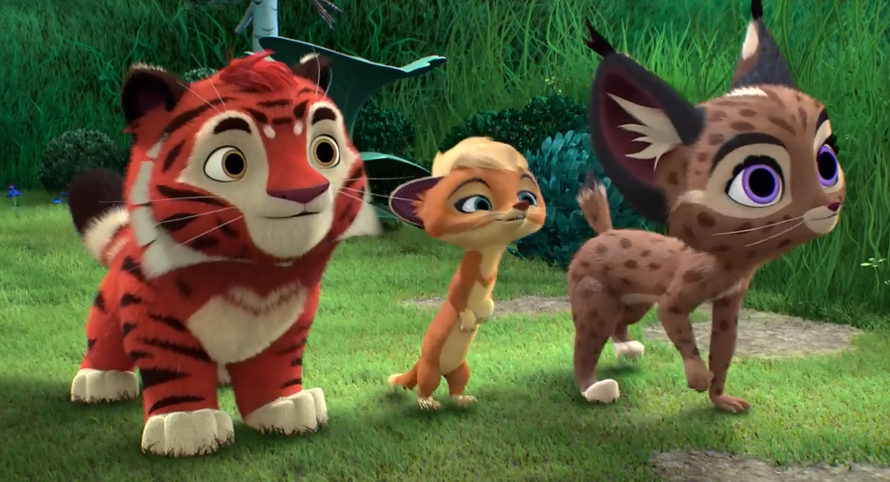

Slide 7
Отгадай загадку
С гривой рыже-золотистой
Скачет конь по лесу быстрый, Где промчится – угли, дым,
Пепел саваном седым. Очень страшен, пышет жаром,
А зовется он …
Пожаром

Slide 9
Что ты сделаешь, если заметишь пожар?
Убегу и спрячусь
Позову взрослых, попрошу вызвать спасателей
Начну тушить сам

Slide 11
Объясни смысл пословицы
Маленькая спичка сжигает большой лес
Вспомни другие пословицы
об огне, пожаре?

Slide 13
Расскажи, что нельзя делать в лесу, чтобы не было пожара?

Slide 14
https://www.youtube.com/watch?v=5Erab5fc2p0

Slide 16
Ты Молодец!

